Slide 1
高校办公自动化系统
移动OA操作手册

Slide 2

■操作说明
登录移动OA
综合办公
最新公告
办公导航

Slide 3
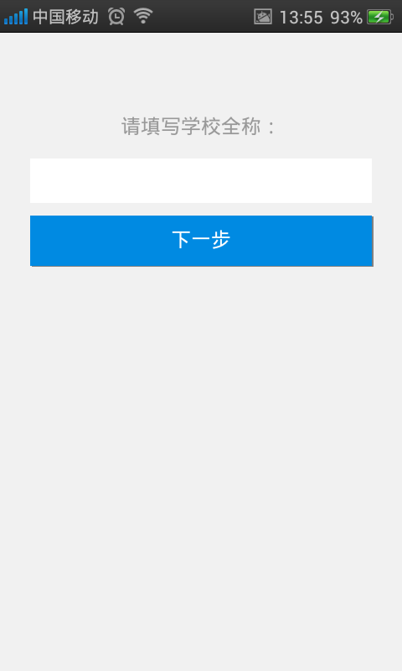
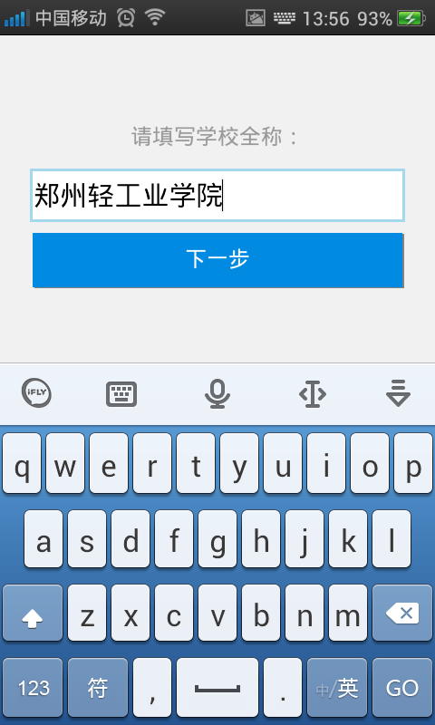
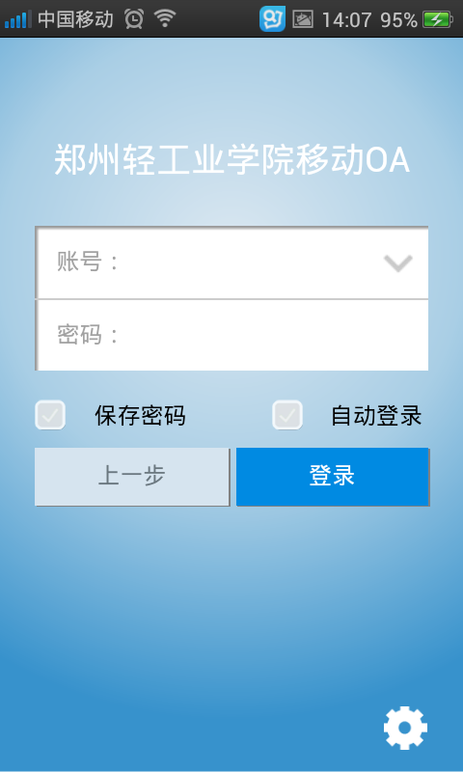
■操作说明— —登录
    首次登陆移动OA操作说明
第一步：点击移动OA图标后，在此处输入学校全名
第二步：点击下一步
第三步：输入用户名密码即可登录

Slide 4
■操作说明
登录移动OA
综合办公
最新公告
办公导航

Slide 5
■操作说明— —综合办公
    待办事宜
用于集中管理个人所有的待办工作，支持及时的消息提醒。
办理时可以查看已有的历史意见，办理完后该项事宜即不在待办中显示，进入已办事宜。事宜详情按照稿纸、正文、附件、流程的格式显示，可以按照时间顺序倒叙显示流程流转记录。与PC端的常用意见无缝对接，手机端操作时直接可直接选择。

Slide 6
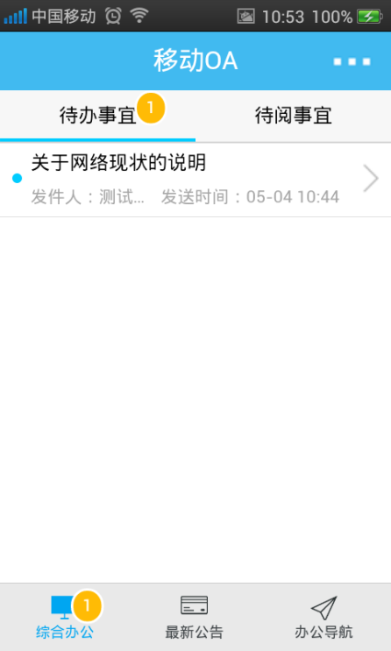
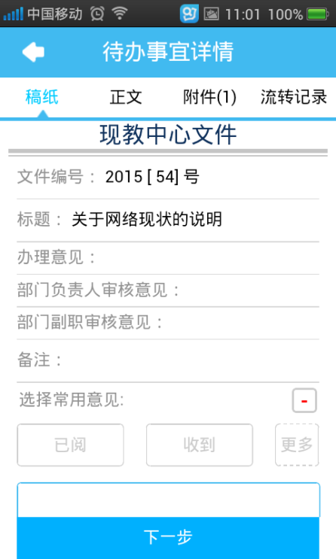
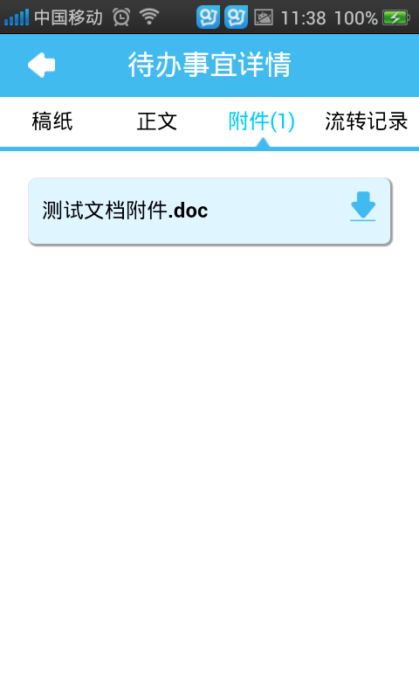
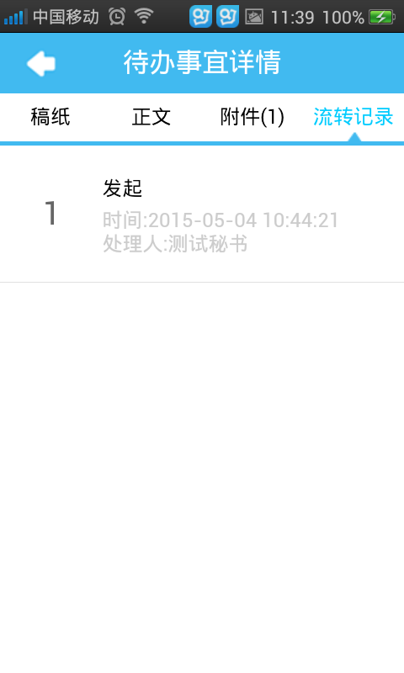
■操作说明— —综合办公
    待办事宜
第一步：在待办事宜列表中选择需要办理的文件
第二步：查看文件内容，包括表单、附件等，也可查看公文的流转记录

Slide 7
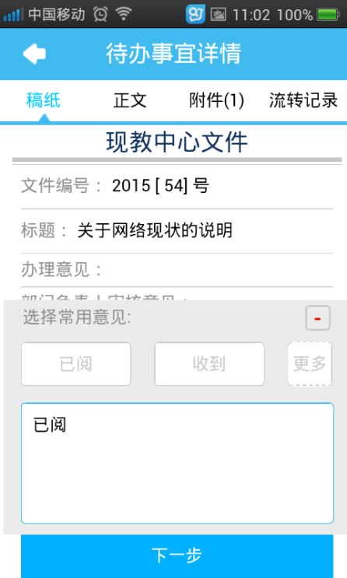
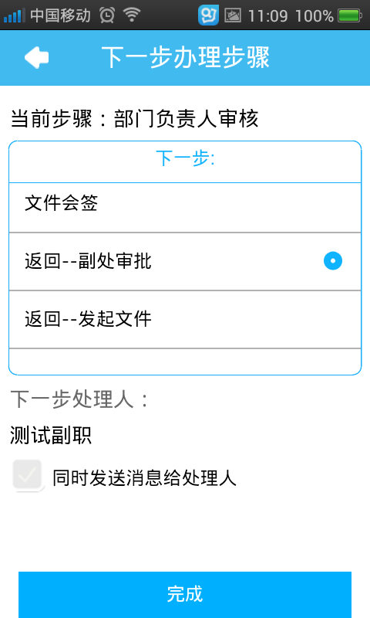
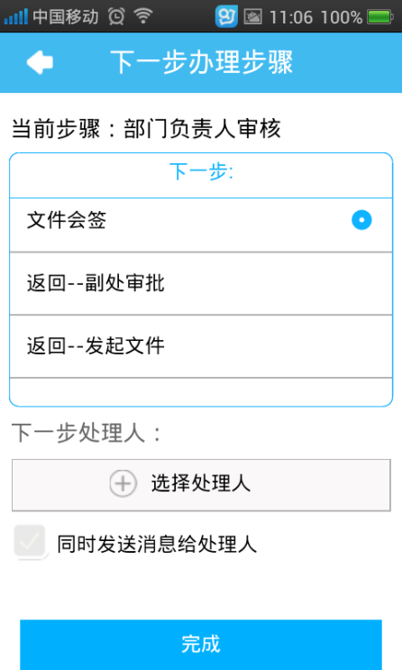
■操作说明— —综合办公
    待办事宜
第四步：选择办理人—选择下一步办理步骤及办理人
第三步：需要填写意见时在此处填写，或选择常用意见，然后点击“下一步”
第五步：点击“完成”即可

Slide 8
■操作说明— —综合办公
    待阅事宜
用于集中管理个人所有的待阅文件，支持实时提醒和查看。查阅后自动从待阅文件中去除，进入已阅文件中。

Slide 9
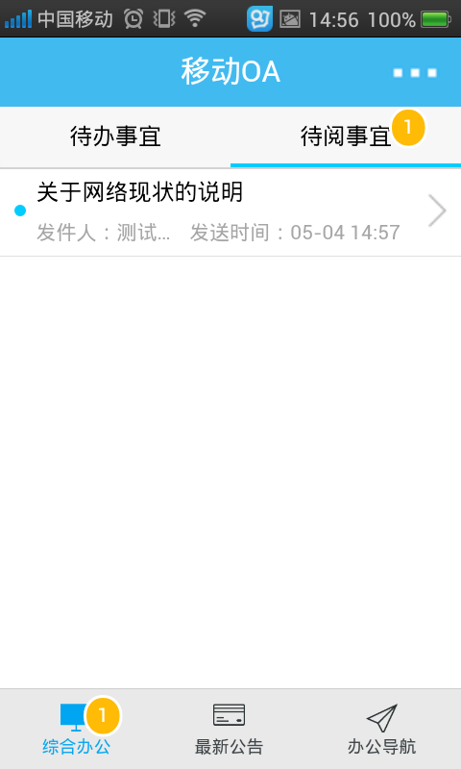
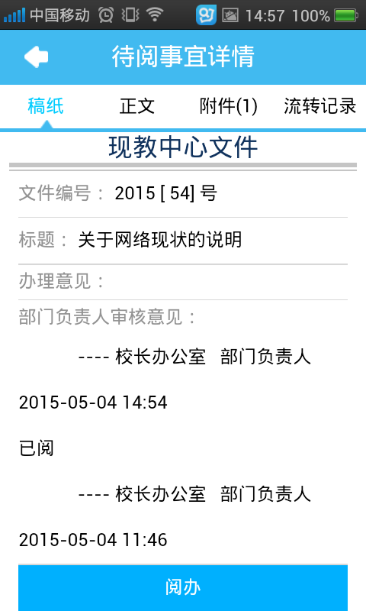
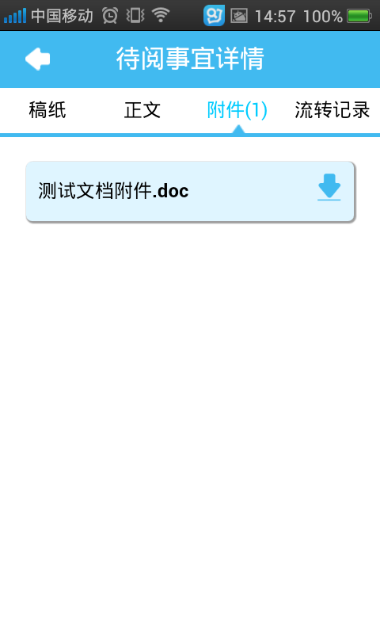
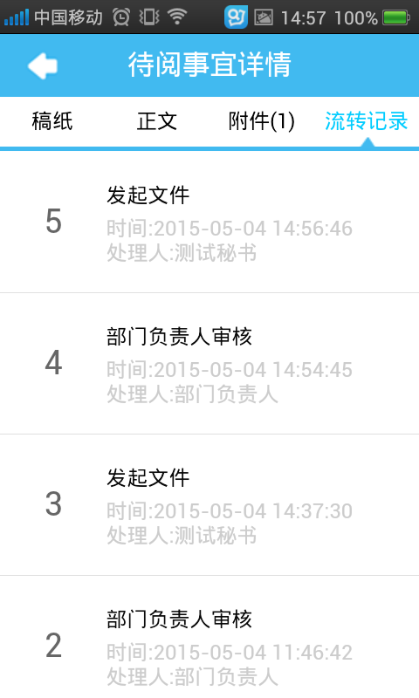
■操作说明— —综合办公
    待阅事宜
第一步：选择待阅事宜标签，在待阅事宜列表中选择需要办理的文件
第二步：查看文件内容，包括表单、附件等，也可查看公文的流转记录
第三步：查看公文内容后，点击阅办即可

Slide 10
■操作说明
登录移动OA
综合办公
最新公告
办公导航

Slide 11
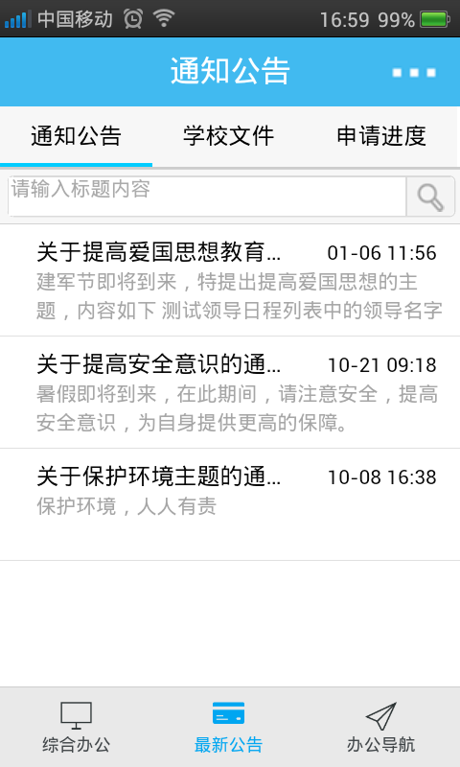
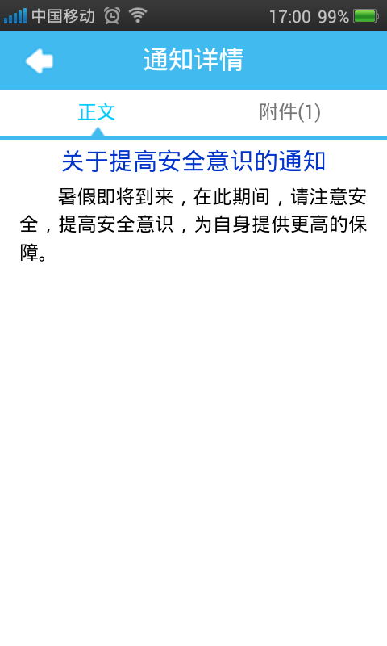
■操作说明— —最新公告
    通知公告
手机端查看OA系统通知公告内容，并保持与PC端信息的一致。可以在搜索框中进行搜索，支持查找一周内、一个月内、三个月内的信息。
第二步：可查看公告正文及附件
第一步：点击需要查看的公告

Slide 12
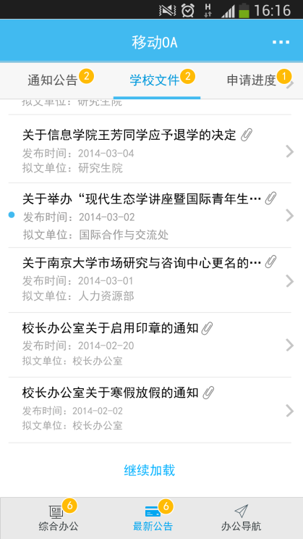
■操作说明— —最新公告
    学校文件
学校文件支持按标题搜索，其附件可以下载到本地，也可以通过word、excel和jpg、png、bmp格式在线查看。

Slide 13
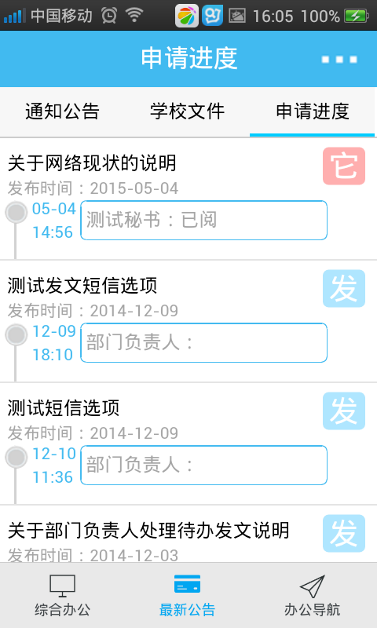
■操作说明— —最新公告
    申请进度
在线查看个人主动发起办理的所有事务的进度和流程

Slide 14
■操作说明
登录移动OA
综合办公
最新公告
办公导航

Slide 15
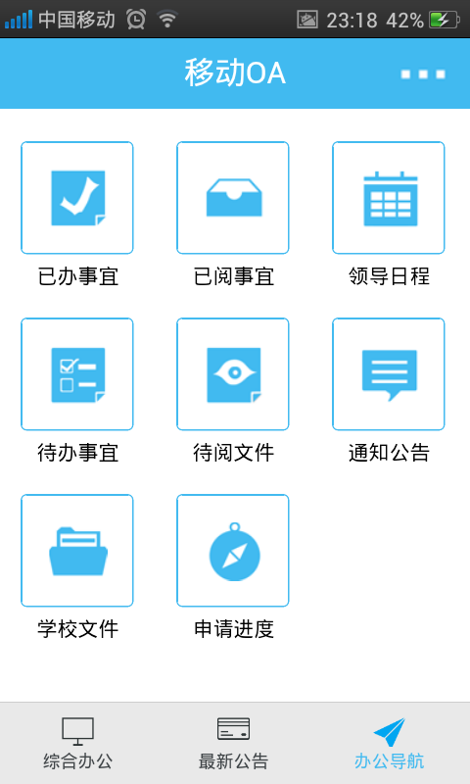
■操作说明— —办公导航
    扁平化设计，更直观，可以直接点击进入相应功能模块。

Slide 16
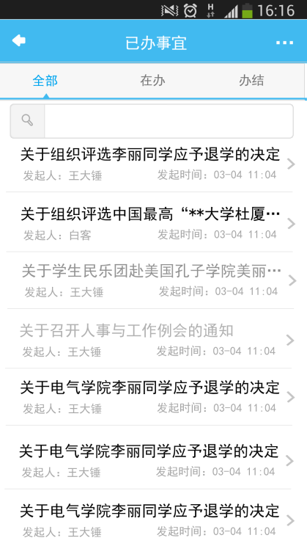
■操作说明— —办公导航
    已办事宜
展示个人经手处理过的事宜，支持按是否办结进行分类，支持按标题搜索。在办事宜显示为黑色，办结事宜显示为灰色。

Slide 17
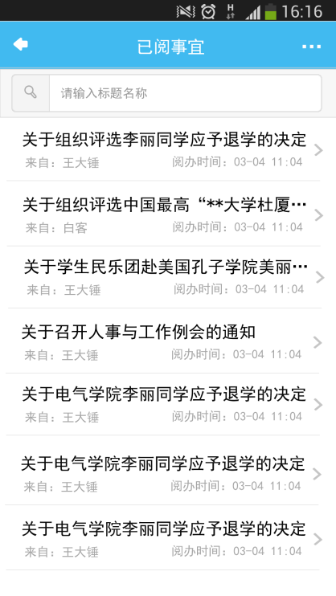
■操作说明— —办公导航
    已阅事宜
展示用户已经查看过的文件，便于快速查找已经看过的文件。

Slide 18
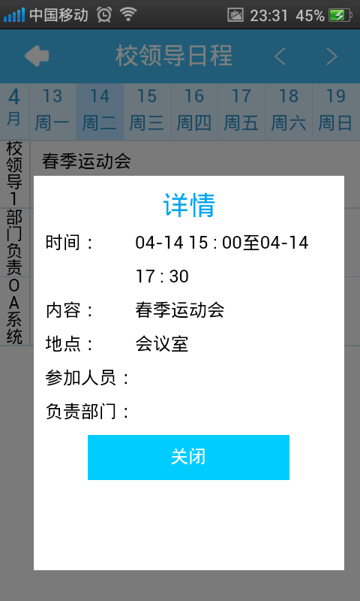
■操作说明— —办公导航
    领导日程
具备权限的用户可以查看相应校领导的日程详情。

Slide 19
谢 谢！

